Slide 1
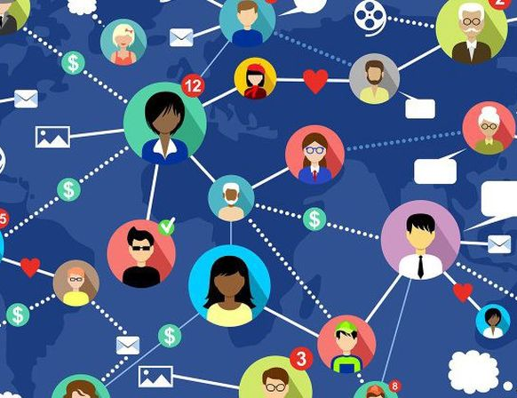
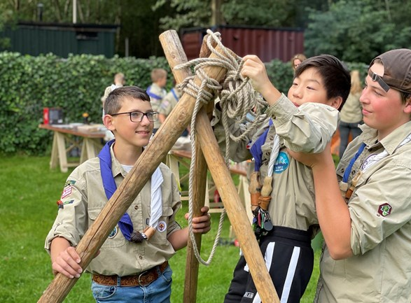
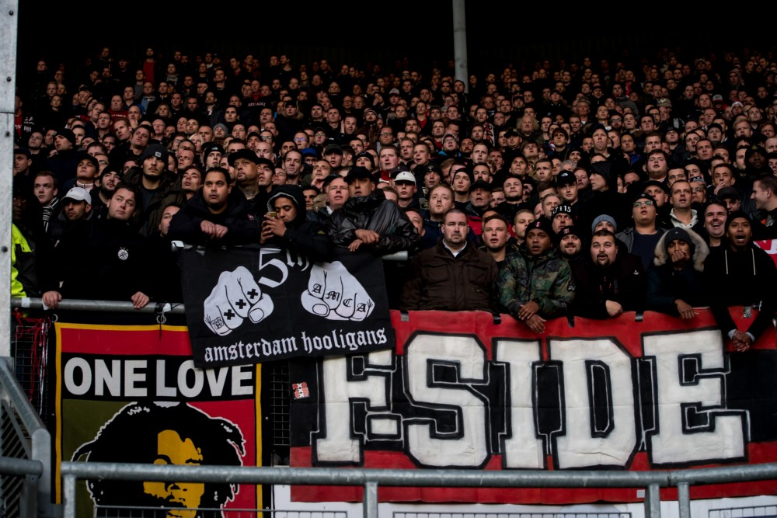
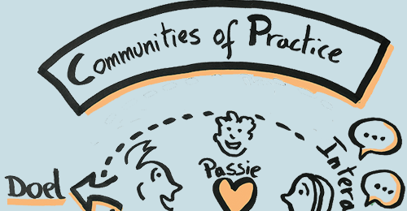
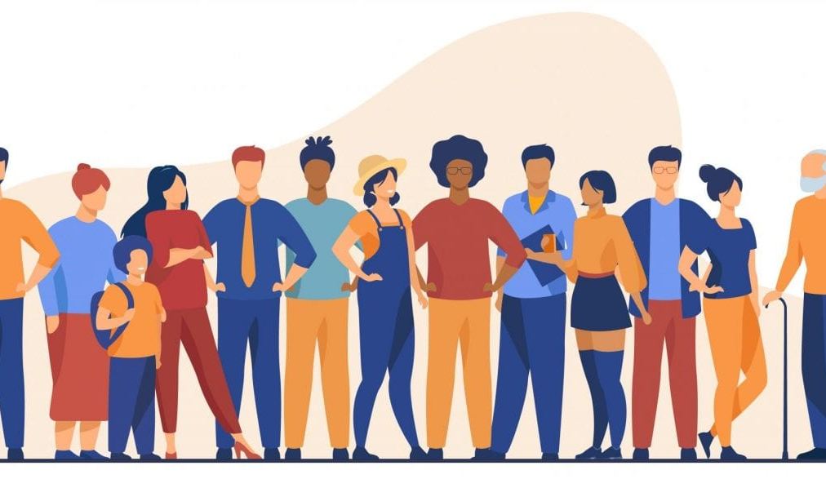
Eventpromotie
De community verbonden

Slide 2
Les 2 – Eventmanagement voor communities
Begrippen
Promotie marketing
Social media
Customer journey
Inleven in de bezoeker/klant
Influencer
Doelgroepbepaling
Eventmarketing
Aansprakelijkheid
Advertorial
Advertentie
Editorial
Specialisatie Vrijetijd
IBS Toetsing
Kennistoets
Verantwoording
Presentatie
Week 1 | Week 2 | Week 3 | Week 3 | Week 5 | Week 6 | Week 7 | Week 8 | Week 9 | Week 10

Slide 3
Wil je iets delen? positief… minder positief…
Hoe was je weekend?
Iets waar ik/wij rekening mee moeten houden.
Hoe laat houden we pauze?

Slide 4
Leerdoelen van vorige les
Leg kort uit
Wat is een community
Wat is een stakeholder en noem een voorbeeld
Weet je wat doelgroep bepaling is.
Kan je de doelgroep bepalen van een evenement.
Kan je de secundaire doelgroep benoemen van een evenement.

Slide 5
Leerdoelen - les 2
Weet je wat promotie marketing is.
Kan je verschillende middelen te noemen voor promotie marketing.
Kan je uitleggen wat de customer journey is.
Weet je wat aansprakelijkheid is en kan je een voorbeeld geven.

Slide 6
Vandaag
Documentaire kijken
Lezen
Vragen beantwoorden
Theorie opzoeken
Bespreken

Slide 7
Leesopdracht 1 - voor Fyre docu Doelgroepbepaling
Lees dit artikel.
Leesduur: 3 minuten
6 Beste Manieren om de Doelgroep voor een Evenement te Identificeren - Billetto Blog

Slide 8
Opdracht 1
Open Wiki.
Open bestand: ‘Les 2 – vragen over Fyre documentaire’
Lees de vragen door. Probeer deze vragen in je achterhoofd te houden tijdens het kijken.
De docu pauzeren we regelmatig bespreken we tussen door klassikaal de vragen.

Slide 9
FYRE: The Greatest Party That Never Happened | Officiële Netflix-website
“Een festival dat werd aangekondigd als a ‘once in a lifetime experience’. De meest populaire influencers van de wereld, exclusiviteit, jachten, champagne en eten op sterrenrestaurantniveau, en dat allemaal tegen een decor van een prachtig bountyeiland. Zoals Ja Rule zelf zegt in de documentaire: ‘Here is to living like moviestars, partying like rockstars and fucking like pornstars’. Ofwel, de leven, in millennial-Nederlands.”

Slide 10
Leesopdracht 2 - tijdens Fyre docu Hoe bouw je een community?
Lees onderstaand artikel
Leestijd: 4 minuten
Community Building: waarom het belangrijk is en hoe het werkt — Ace Creations: het marketingbureau voor impactvolle & aansprekende merkactivatie

Slide 11
Leesopdracht 3 - tijdens Fyre docu Storytelling en community
Lees onderstaand artikel
Leestijd: 2 minuten
Het effect van storytelling op de emotionele binding tussen de doelgroep en je merk — Ace Creations: het marketingbureau voor impactvolle & aansprekende merkactivatie

Slide 12
Wat vond je er van?

Slide 13
Opdracht: lees
Lees onderstaande artikelen
https://www.adformatie.nl/pr/lessen-van-het-grootste-feest-nooit-gehouden
en
https://www.bedrock.nl/netflixtip-fyre-festival/

Slide 14
Opdracht 2: doelgroep bepaling vervolg
Lees 1.3, 1.3.1, 1.3.2, 1.3.3
Leestijd: 6 minuten
Noordhoff Hoger Onderwijs - Zo organiseer je een event inkijkexemplaar - Pagina 24-25 (publitas.com)

Slide 15
Opdracht 3: definities opzoeken
Definities
Advertorial
Editorial
Advertentie
Social media / influencer
Buzz / viral
Customer Journey
Aansprakelijkheid
Zoek deze definities op. Individueel of in duo’s (afhankelijk of jullie er allemaal zijn ☺
Vul in wat je gevonden hebt in de Powerpoint ‘Definities promotiemiddelen’. Te vinden in Teams, onder DCV > bestanden.
We bespreken dit samen. Leg uit wat je gevonden hebt.
Dit bestand komt ingevuld op Wiki te staan.

Slide 16
Einde

